Slide 1
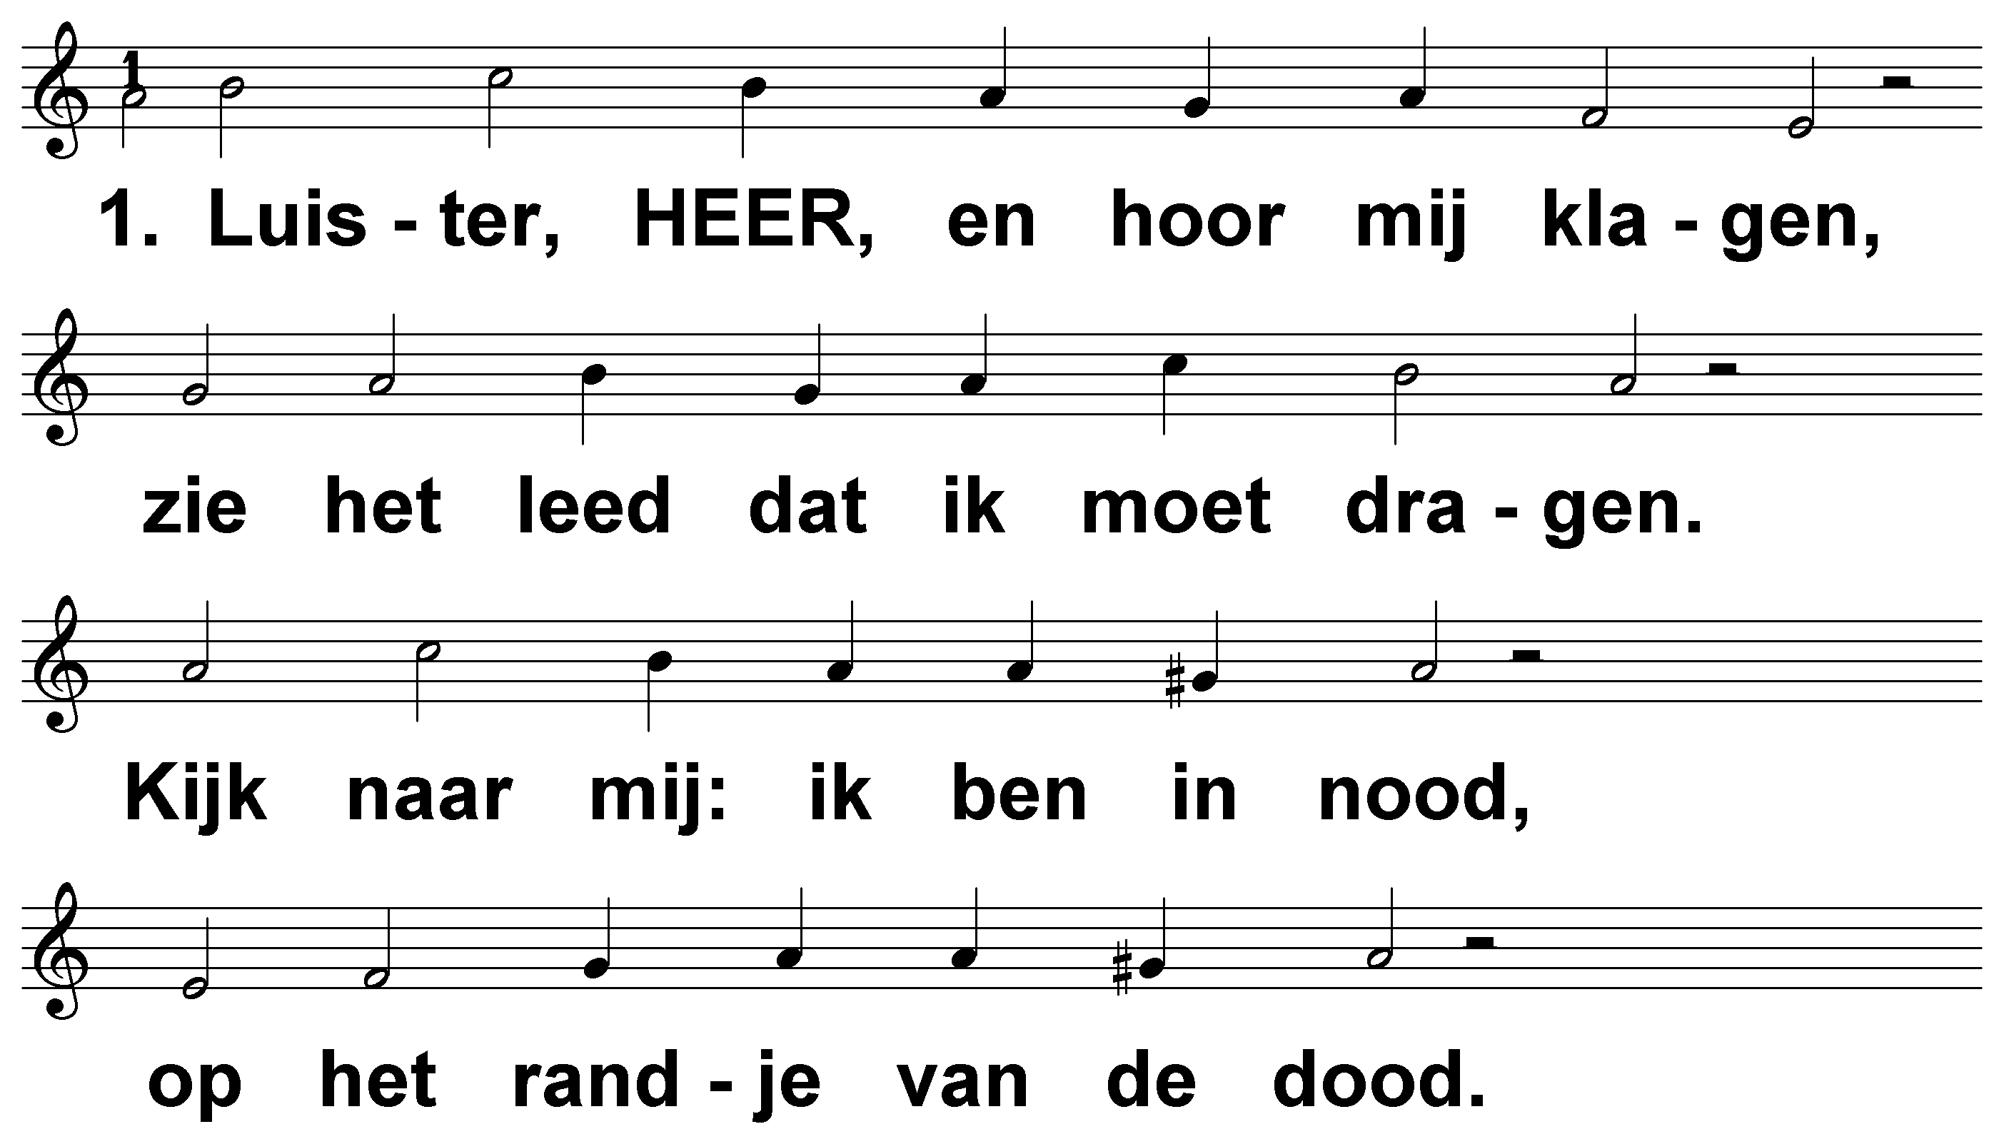
Psalm 102 (DNP) t. A. Vreugdenhil; m. Genève 1562

Slide 2
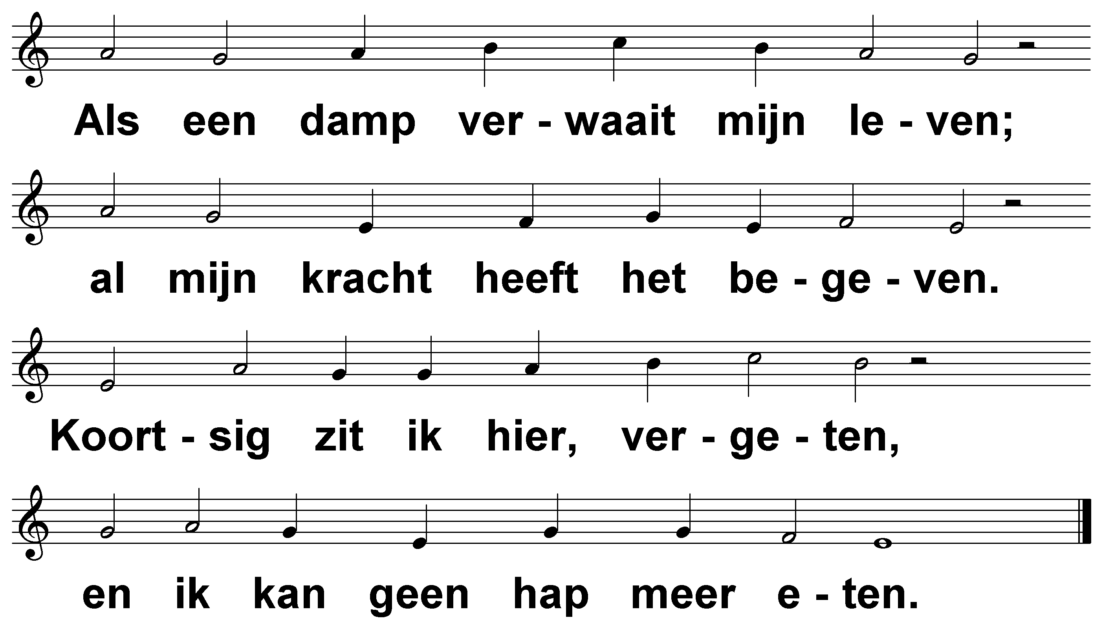
Psalm 102 (DNP) t. A. Vreugdenhil; m. Genève 1562

Slide 3
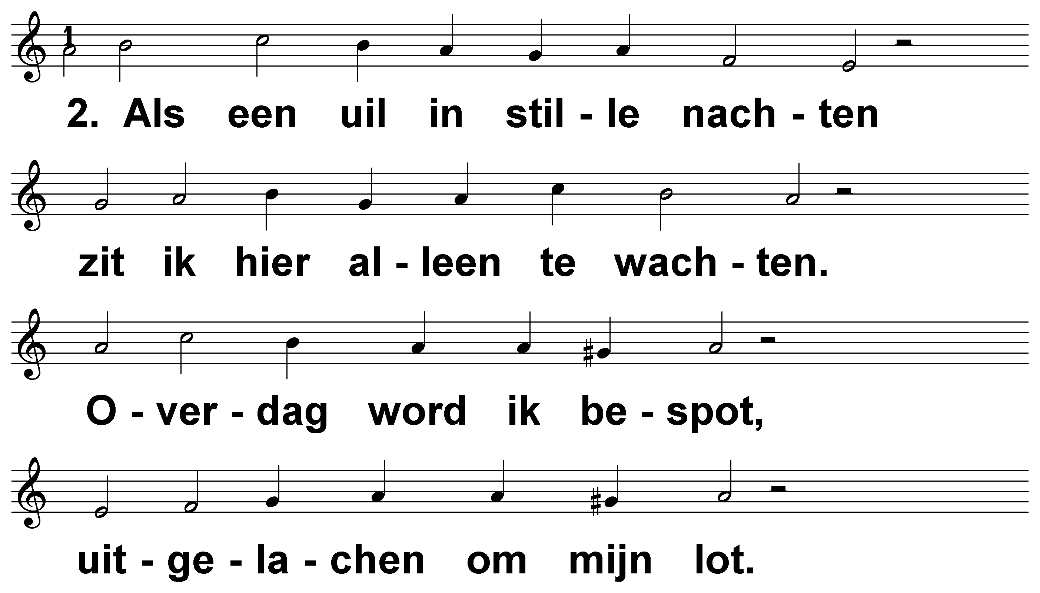
Psalm 102 (DNP) t. A. Vreugdenhil; m. Genève 1562

Slide 4
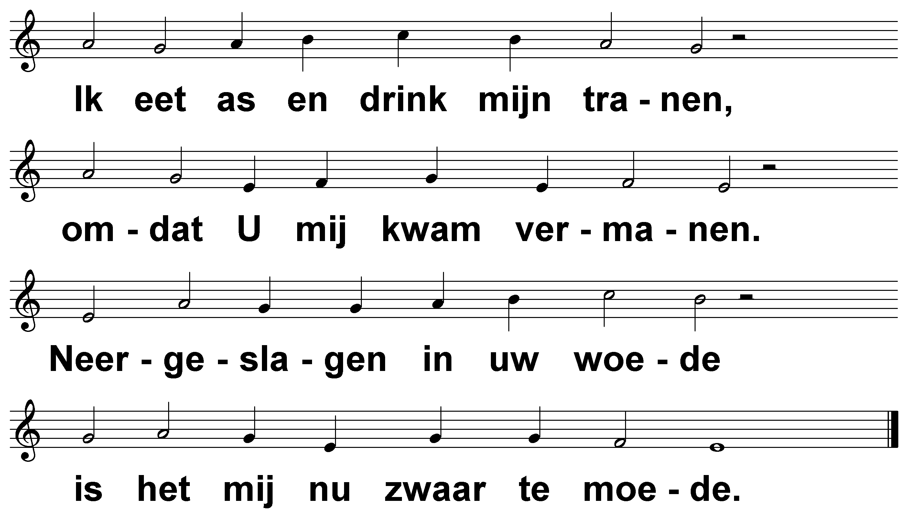
Psalm 102 (DNP) t. A. Vreugdenhil; m. Genève 1562

Slide 5
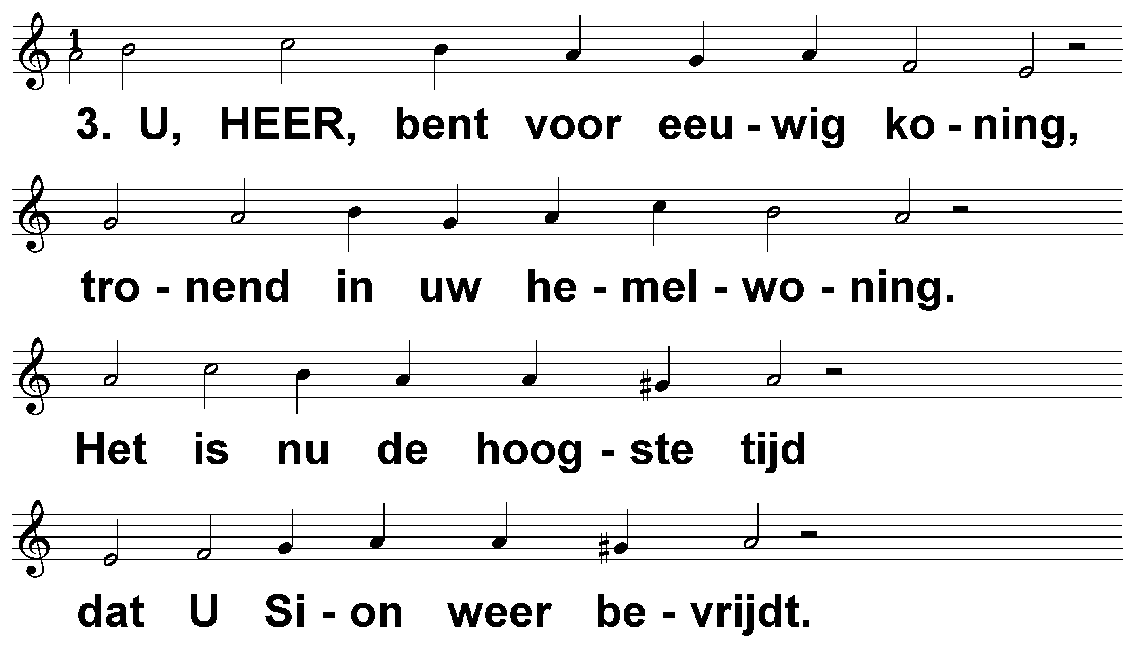
Psalm 102 (DNP) t. A. Vreugdenhil; m. Genève 1562

Slide 6
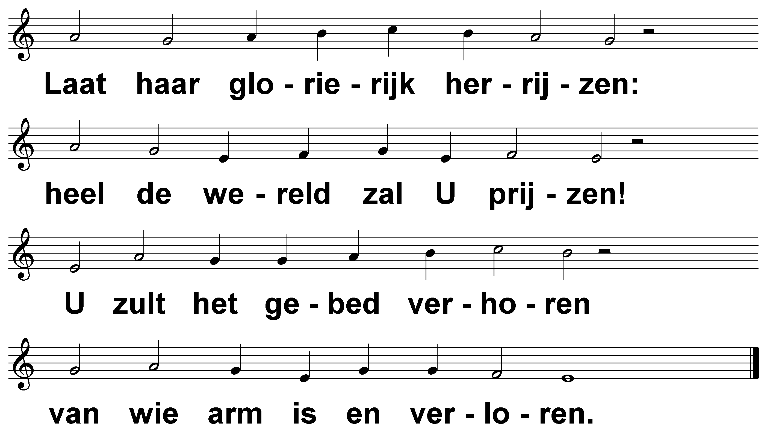
Psalm 102 (DNP) t. A. Vreugdenhil; m. Genève 1562

Slide 7
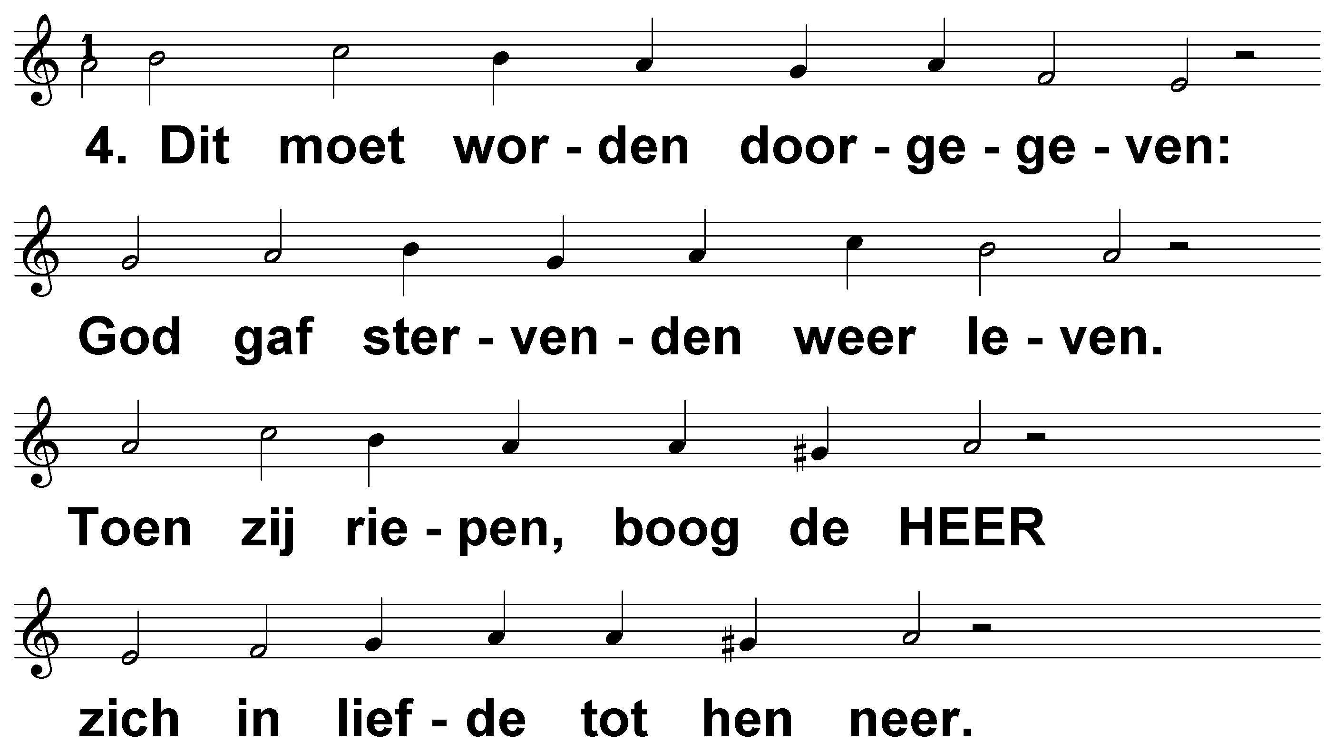
Psalm 102 (DNP) t. A. Vreugdenhil; m. Genève 1562

Slide 8
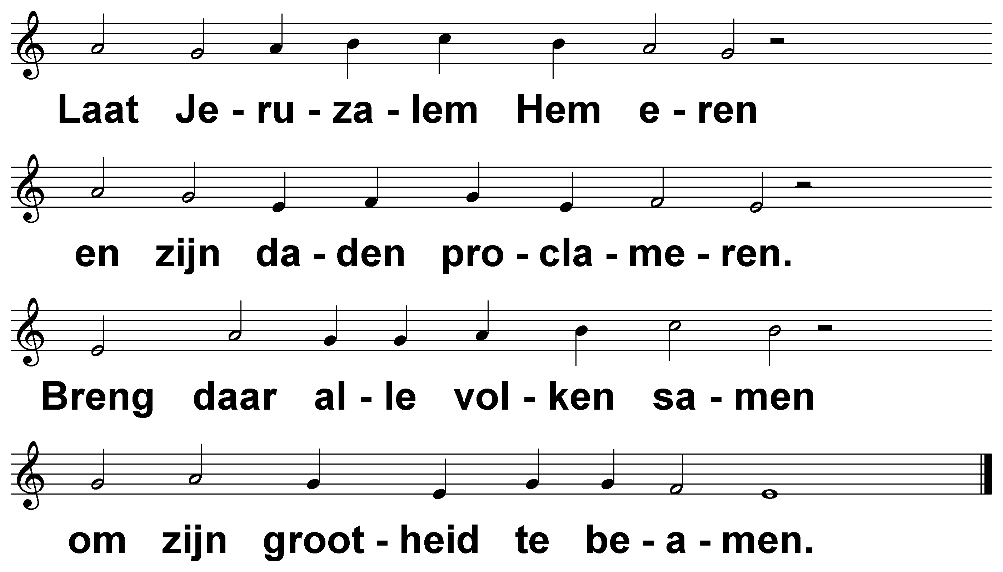
Psalm 102 (DNP) t. A. Vreugdenhil; m. Genève 1562

Slide 9
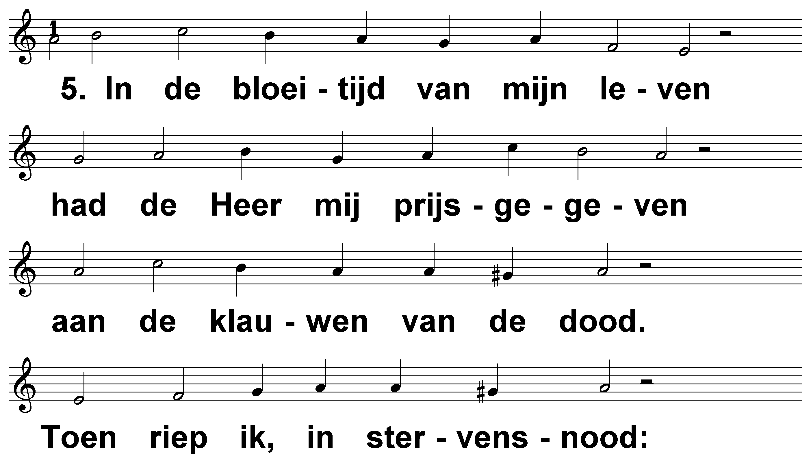
Psalm 102 (DNP) t. A. Vreugdenhil; m. Genève 1562

Slide 10
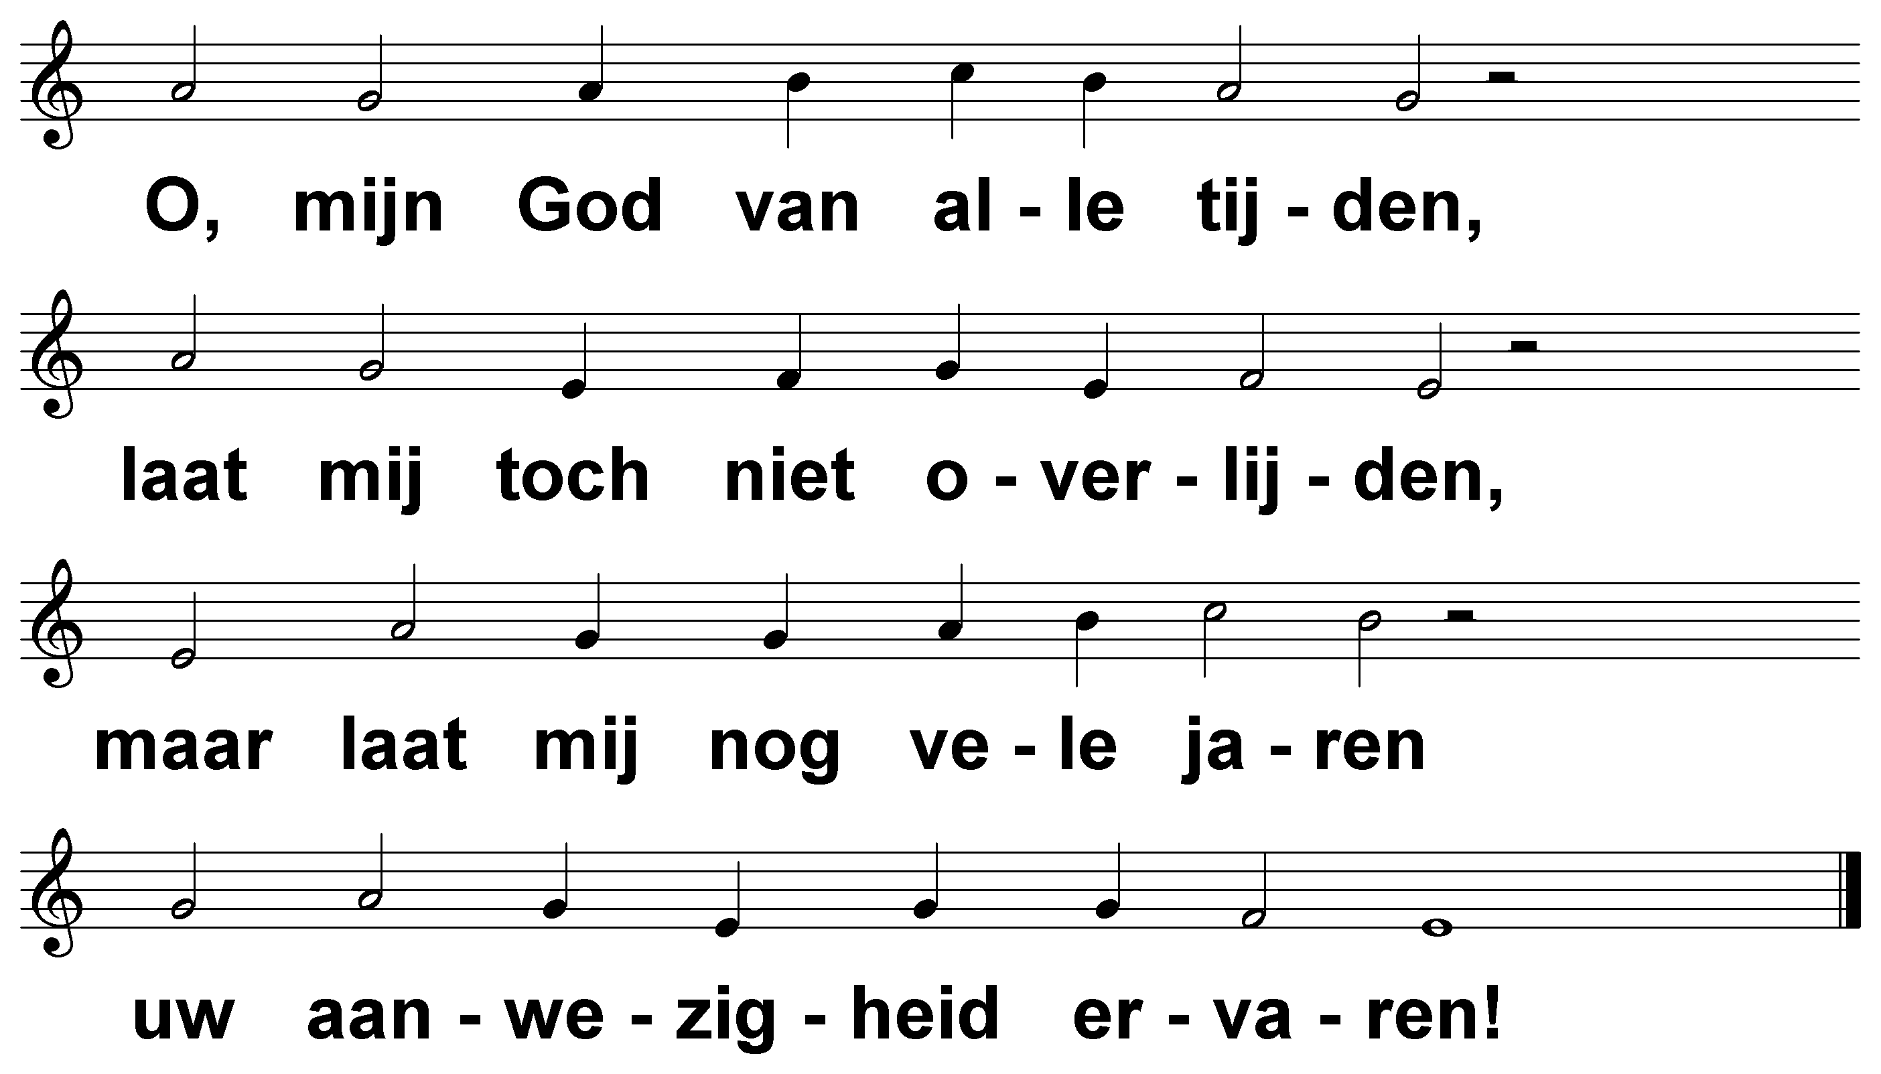
Psalm 102 (DNP) t. A. Vreugdenhil; m. Genève 1562

Slide 11
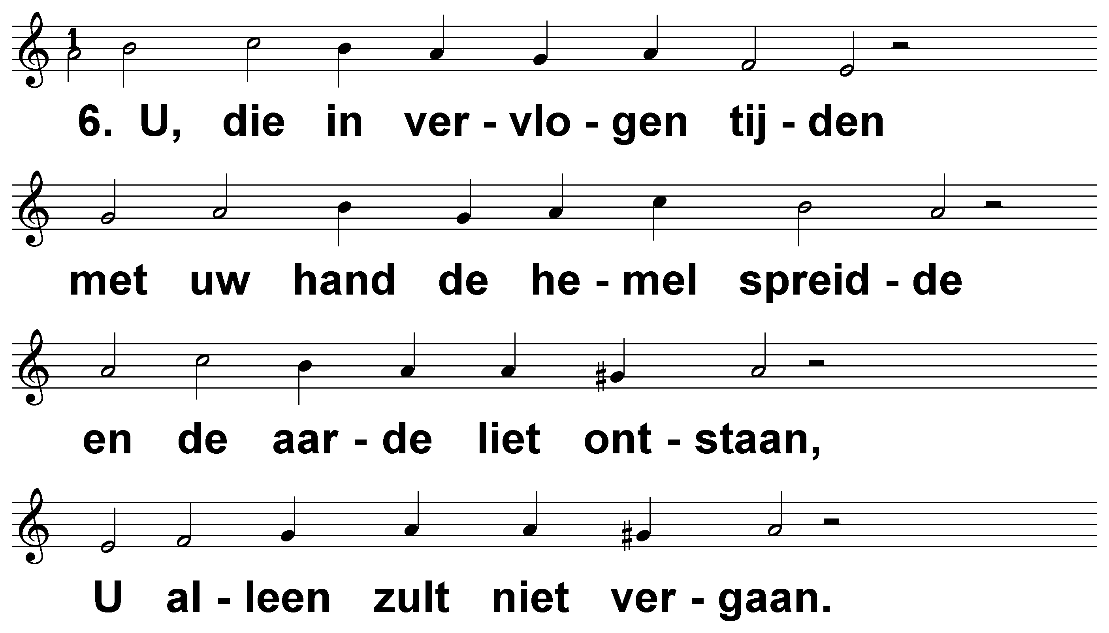
Psalm 102 (DNP) t. A. Vreugdenhil; m. Genève 1562

Slide 12
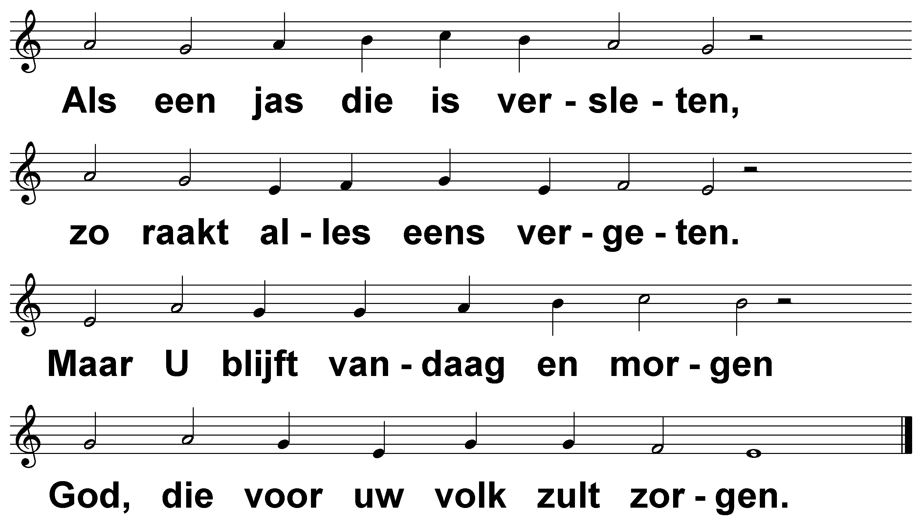
Psalm 102 (DNP) t. A. Vreugdenhil; m. Genève 1562

